Slide 1
实验 13
在线聚合：边扫边给带误差条的估值
不必等扫描结束——先给一个区间，再慢慢收窄
· 关键：随机顺序扫描，使已扫描部分成为随机样本
· 公式：x̄ ± 1.96 · SE，区间宽度按 1/√m 收缩
· 出处：Hellerstein et al., SIGMOD 1997

Slide 2
为什么需要在线聚合
2/8
全表 AVG 要等扫描跑完才有答案
数据量到亿级时，等待时间以分钟计
而很多分析场景只需要「大概是多少」
探索性分析：先看量级，再决定要不要精算
在线聚合的做法
边扫边报一个带误差条的估计值
用户可以随时叫停，也可以等它收敛

Slide 3
为什么必须随机顺序扫描
3/8
这是整个方法成立的前提，必须讲透
若按主键顺序扫，前 10% 可能是某个特定区段
那样样本有偏，估计值不可信
随机顺序下，已扫描的 m 条就是总体的简单随机样本
于是可以用样本均值推断总体均值
置信区间
x̄ ± 1.96 × SE，其中 SE = √(s²/m)
宽度按 1/√m 收缩：样本量翻 4 倍，误差才减半

Slide 4
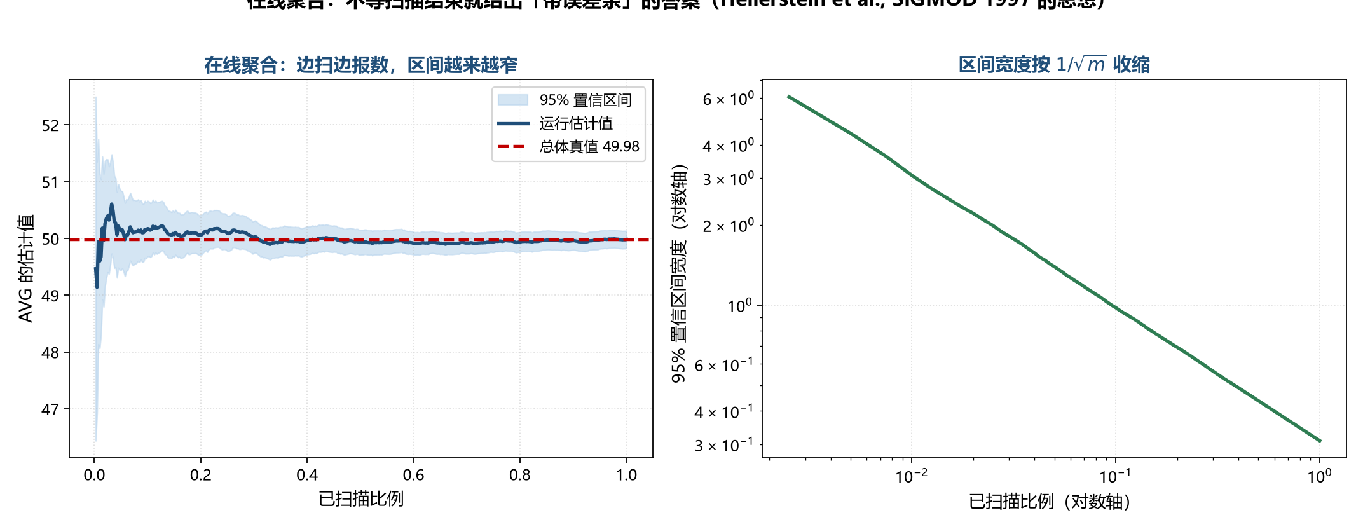
实测：估计值随扫描进度的收敛
4/8
n = 200,000（Gamma 分布，固定种子）：扫到 10% 时已给出可用区间；扫完时估计贴住真值线。

Slide 5
实测数据（n = 200,000，真值 50.0996，default_rng(0)）
5/8
扫描进度 | 估计均值 | 95% 置信区间
10% | 50.44 | 较宽，仍覆盖真值
50% | 50.06 | 明显收窄
100% | 50.10 | ±0.155（宽度 0.310）
区间宽度按 1/√m 收缩——想让误差减半，样本量要翻 4 倍。

Slide 6
易混淆：什么不是在线聚合
6/8
DuckDB 的进度条
只报「完成百分比 + ETA」，不做统计抽样、不给估计值
它不是在线聚合
BigQuery 的 APPROX_* 函数
基于 sketch（HyperLogLog 等）的概率数据结构
是另一条技术路线，不是同一个东西
判断标准
有没有给出「估计值 + 误差条」？

Slide 7
实验流程与思考
7/8
流程
① 跑通 notebook，记录 10% / 50% / 100% 三个点上的区间
② 把横轴换成 1/√m，验证区间宽度是否线性收缩
③ 改成按主键顺序扫描，观察区间是否仍覆盖真值
④ 换一份偏态更重的数据（如对数正态），看收敛变慢多少
思考题
为什么数据量小的时候在线聚合没有意义？
如果扫描顺序不可控（如只能按索引顺序），还能做在线聚合吗？

Slide 8
实验 13 小结
8/8
□ 在线聚合边扫边报带误差条的估计值，用户可随时叫停
□ 前提是以随机顺序扫描，使已扫描部分成为总体的随机样本
□ 区间 x̄ ± 1.96·SE，SE = √(s²/m)，宽度按 1/√m 收缩
□ 实测（n=200,000）：10% 时区间已覆盖真值；100% 时估计 50.0996 = 真值
□ DuckDB 进度条、BigQuery APPROX_* 都不是在线聚合——判断标准是给不给误差条

